Slide 1


Trabalho de Graduação em Inteligência Artificial
Estudo de Algoritmos de Filtragem de Informação Baseados em Conteúdo
Byron L. D. Bezerra
Francisco A. T. Carvalho
Geber Lisboa Ramalho

Slide 2
Roteiro
Introdução
O Estado da Arte
k Vizinhos Mais Próximos
Filtragem Baseada em Meta-Protótipos
Ambiente Experimental
Recomendação de Filmes: kNN
Recomendação de Filmes: FMP
Experimentos e Resultados
Conclusões
Trabalhos Futuros
Considerações Finais
Bibliografia

Slide 3
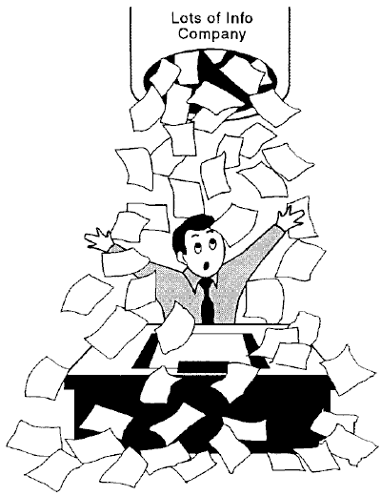
Introdução
Repositórios
Digitais
Sobrecarga de Informação
[<number>] - Introdução
Notes:
Repositórios de informação digital: difusão de redes.
A disseminação dos repositórios digitais como causa do aumento da sobrecarga da informação.

Slide 4
Sistema de Recomendação
Filtra os documentos relevantes e descarta os documentos insignificantes de acordo com o gosto do usuário.
Legal
☺
Lixeira
[<number>] - Introdução
Notes:
Explicar como funciona um sistema de recomendação. Mencionar sobre filtragem de informação.

Slide 5
Sistema de Recomendação
Tarefas
  Coletar o perfil do usuário
    Explicitamente
      Exemplo: o usuário dá uma nota de 1 a 10 a um item sugerido.
    Implicitamente
      Exemplo: ao comprar um determinado item o sistema infere que o usuário tem interesse por esse produto.
  Explorar o perfil adequadamente
    Técnicas de Filtragem de Informação
[<number>] – O Estado da Arte

Slide 6
Filtragem Colaborativa
Quais são os usuários mais parecidos comigo ?
Eles possuem alguma sugestão para mim ?
Itens são recomendados a um usuário de acordo com suas avaliações por usuários de
preferências similares.
[<number>] – O Estado da Arte
Notes:
CF. Vantagens:
Independência do item a ser filtrado
Baseado no julgamento em outras dimensões
Exemplo: a cenografia de um filme pode ser considerada.
Recomendações de itens com conteúdo diverso
Desvantagens:
Problema na recomendação de itens novos
Usuário incomum
Número de usuários insuficiente
Número insuficiente de itens avaliados pelo usuário

Slide 7
Filtragem Baseada em Conteúdo
Quais são os itens mais parecidos com o meu perfil ?
Recomenda itens para o usuário baseado na correlação entre o conteúdo dos itens e as preferências do usuário.
[<number>] – O Estado da Arte
Notes:
CBF. Problemas:
Representação computacional dos itens analisados
Como extrair automaticamente atributos relevantes de música, fotos, filmes etc.?
Os itens recomendados são sempre parecidos com os já vistos
Como descobrir coisas novas e interessantes?
Impossível distinguir itens baseados em qualidade, estilo, ponto de vista

Slide 8
Filtragem de Informação Híbrida
Itens com atributos não triviais
Recomendação de itens interessantes sem conteúdo diretamente relacionado ao histórico
Julgamento em muitas dimensões
Sem problemas de latência para itens novos
Bons resultados mesmo para usuários incomuns
Precisão independente do número de usuários
Filtragem Colaborativa
Filtragem Baseada
em Conteúdo
[<number>] – O Estado da Arte

Slide 9
K Vizinhos Mais Próximos - kNN
Os exemplos são instâncias originais do conjunto de treinamento.
Generalização / classificação :
x₁ , x₂ , …, x_{n}
Perfil do Usuário
Utiliza os k exemplos mais próximos de
“?” para determinar a classe de “?”
Classe de “?”
?
f
[<number>] – K Vizinhos Mais Próximos
Notes:
Explicar como funciona o KNN em linhas gerais.

Slide 10
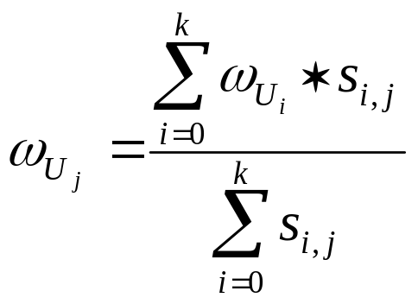
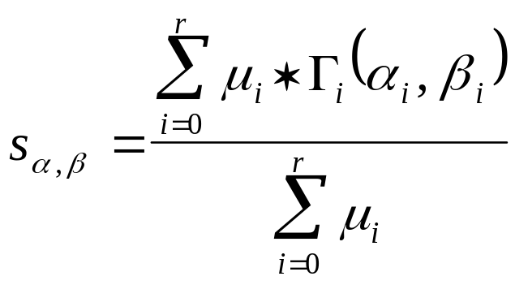
Algoritmo kNN
Para cada instância i classificada pelo usuário U (classe w_{Ui}) o perfil do usuário (P) é dado por ((i,w_{Ui})₁, (i,w_{Ui})₂, …, (i,w_{Ui})_{n})
A classe de uma nova instância j de acordo com P é:
, onde
[<number>] – K Vizinhos Mais Próximos
Notes:
Explicar o algoritmo de classificação. Falar sobre complexidade.

Slide 11
Análise de Dados Simbólicos
É uma extensão de Análise de Dados em Análise de Conhecimento
Permite manipular dados complexos, agregados, relacionais e de alto nível através de variáveis multivaloradas.
As variáveis podem ser representadas por conjuntos de categorias ou de números, intervalos ou distribuições de probabilidade.
[<number>] – Filtragem Baseada em Meta-Protótipos

Slide 12
Dados Simbólicos
Indivíduos descritos através de uma tabela de dados simbólicos onde as células podem conter um conjunto de valores, um intervalo, uma distribuição, etc.
Tipo de Variável | Exemplo
Variável de Intervalo | [70, 80]
Variável Categórica Multivalorada | {Chico, Geber}
Variável Modal | ([70,80] 0.3; [90,120] 0.7)
[<number>] – Filtragem Baseada em Meta-Protótipos
Notes:
Justificar a necessidade de dados simbolicos.

Slide 13
Meta-Protótipo
Vetor cujos descritores são variáveis simbólicas modais.
Construção
  Pré-processamento
  Generalização
Comparação
  Componente dependente de contexto
  Componente livre de contexto
Atributo | Meta-Protótipo
Gênero | (1.0 Drama)
País | (1.0 EUA)
Diretor | (1.0 Steven Spielberg)
Elenco | (0.2 Tom Hanks, 0.2 David Morse, 0.2 Bonnie Hunt, 0.2 Michael Clarke, 0.2 James Cromwell)
[<number>] – Filtragem Baseada em Meta-Protótipos

Slide 14
Fase de pré-processamento
Representar cada item como uma descrição simbólica modal: um vetor de vetores de pares (valor, peso), onde os mesmos são formados de acordo com o tipo dos descritores.
Tipo do Descritor | Regra
Valor qualitativo simples ou multivalorado, ou quantitativo simples e discreto | Ponderar pelo inverso do cardinal do conjunto de valores do domínio desse indivíduo
Valor quantitativo simples e contínuo | Mapear em um histograma
Valor textual | Utilizar métodos de Recuperação de Informação como Centróides.
[<number>] – Filtragem Baseada em Meta-Protótipos

Slide 15
Fase de Generalização
Representar o perfil do usuário como um objeto simbólico modal, que é também um vetor de vetores de pares (valor, peso).
As descrições (valores) dos itens avaliados pelo usuário devem pertencer ao seu meta-protótipo.
O peso correspondente é a média dos pesos dos respectivos valores presentes nas descrições de cada item isoladamente.
[<number>] – Filtragem Baseada em Meta-Protótipos

Slide 16
Exemplo
Atributo | Meta-Protótipo do Filme 1
Elenco | (0.2 Tom Hanks, 0.2 Ralph Fiennes, 0.2 Ben Kingsley, 0.2 Michael Clarke, 0.2 James Cromwell)
Atributo | Meta-Protótipo do Filme 2
Elenco | (0.25 Caroline Goodall, 0.25 Jonathan Sagall, 0.25 Liam Neeson, 0.25 Michael Clarke)
Atributo | Meta-Protótipo do Usuário
Elenco | ((0.2 Tom Hanks, (0.2+0.25) Michael Clarke, 0.2 James Cromwell, 0.2 Ben Kingsley, 0.2 Ralph Fiennes, 0.25 Caroline Goodall, 0.25 Jonathan Sagall, 0.25 Liam Neeson)0.5)
[<number>] – Filtragem Baseada em Meta-Protótipos

Slide 17
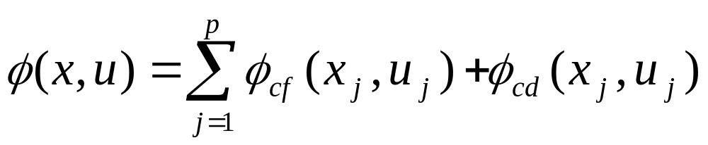
Comparação
Seja x = (x₁,…,x_{p}) e u = (u₁,…,u_{p}) as descrições simbólicas modais de um item e do perfil do usuário, respectivamente, onde x_{j} = ((x_{j1},w_{j1}), …, (x_{jk(j)},w_{jk(j)})) e u_{j} = ((u_{j1},W_{j1}), …, (u_{jm(j)},W_{jm(j)})), j = 1, …, p.
A comparação entre o item x e o indivíduo u é definida pela função de dissimilaridade:
[<number>] – Filtragem Baseada em Meta-Protótipos

Slide 18
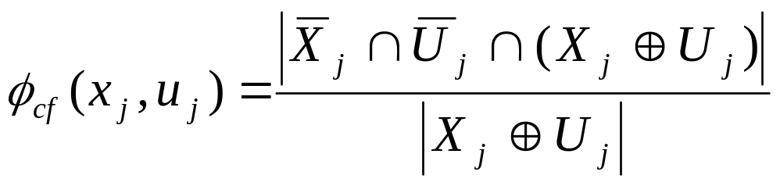
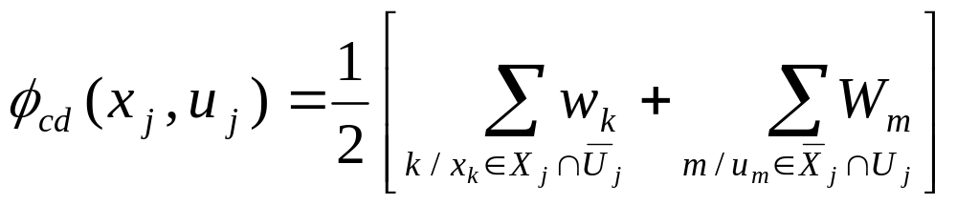
Comparação
O componente livre de contexto φ_{cf} é:
O componente dependente de contexto φ_{cd} é:
[<number>] – Filtragem Baseada em Meta-Protótipos

Slide 19
Exemplo
Atributo | Meta-Protótipo do Usuário
Elenco | ((0.2 Tom Hanks, (0.2+0.25) Michael Clarke, 0.2 James Cromwell, 0.2 Ben Kingsley, 0.2 Ralph Fiennes, 0.25 Caroline Goodall, 0.25 Jonathan Sagall, 0.25 Liam Neeson)0.5)
Ano | ((0.5 1993, 0.5 1999)0.5)
Atributo | Meta-Protótipo do Filme 2
Elenco | (0.2 Caroline Goodall, 0.2 Jonathan Sagall, 0.2 Liam Neeson, 0.2 Michael Clarke, 0.2 George Harrison)
Ano | (1.0 1997)
Atributo | φ_{cf} | φ_{cd}
Elenco | 0.0 | ( (0.2*0.5 + 0.2*0.5 + 0.2*0.5 + 0.2*0.5) + (0.2) ) / 2
Ano | Cardinalidade({1993, 1994, …, 1999} – {1993, 1999} – {1997}) / Cardinalidade({1993, 1994, …, 1999}) = 4/7 | 0.0
[<number>] – Filtragem Baseada em Meta-Protótipos

Slide 20
Ambiente Experimental
EachMovie
  72.916 usuários com 2.811.983 avaliações para 1.628 filmes
  Filmes sem descrições
Base dos Experimentos
  Subconjunto do EachMovie com 22.867 usuários 1.572.965 avaliações para 638 filmes. Desses usuários foram considerados apenas aqueles com no mínimo 150 avaliações, que representa um total de 100 usuários.
  Filmes com descrições em português
  Notas entre 1 e 5
[<number>] – Ambiente Experimental

Slide 21
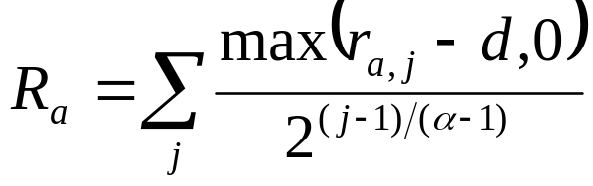
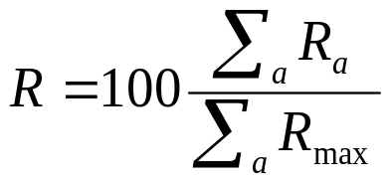
Qualidade das Recomendações
Objetivo do sistema: gerar uma lista de itens ordenados segundo sua relevância para o usuário.
Métrica Breese
  Calcula a utilidade de uma lista ordenada para um usuário (R_{a}). Mede a qualidade do sistema para um conjunto de usuários predefinidos (R).
[<number>] – Ambiente Experimental

Slide 22
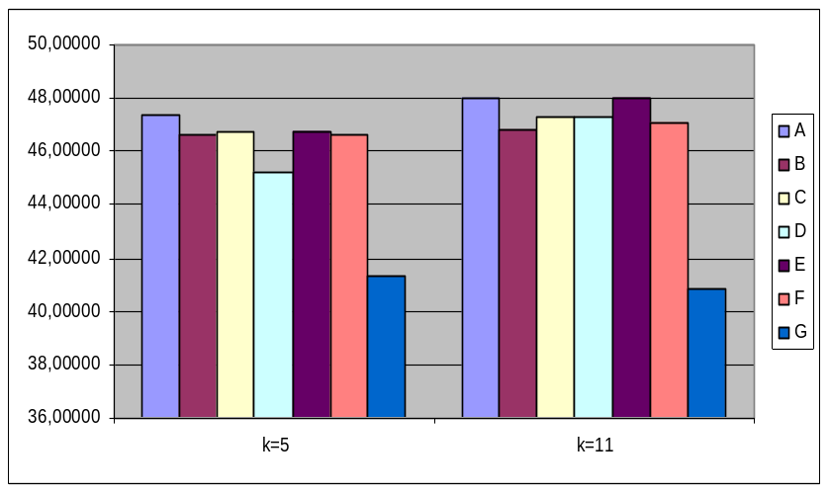
Recomendação de Filmes: kNN
- Relevância dos Atributos -
Para cada usuário
  20% para o conjunto de teste
  80% para o conjunto de treinamento
kNN – variou-se o k em 5 e 11
Conclusões
  Ignorar o atributo ano mantém o resultado, em k=11
  O atributo sinopse é o mais representativo
  Vamos considerar todos os atributos
Considera todos os atributos
Ignora elenco
Ignora diretor
Ignora gênero
Ignora ano
Ignora país
Ignora sinopse
[<number>] – Recomendação de Filmes: kNN

Slide 23
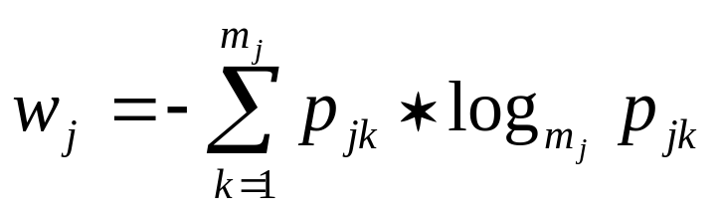
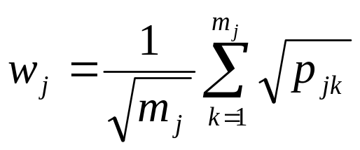
Recomendação de Filmes: kNN
- Pesos dos Atributos -
Calcular o peso de um atributo baseando-se na entropia
Coeficientes de Afinidade
Pesos encontrados
* Ano e Sinopse não se aplicam a esse método.
Método | País | Gênero | Diretor | Elenco | Ano* | Sinopse*
LOG | 0,339 | 0,830 | 0,845 | 0,921 | 0,007 | 0,800
RAIZ | 0,416 | 0,848 | 0,533 | 0,824 | 0,007 | 0,800
Especialista | 0,300 | 1,000 | 0,500 | 0,800 | 0,300 | 1,000
[<number>] – Recomendação de Filmes: kNN

Slide 24
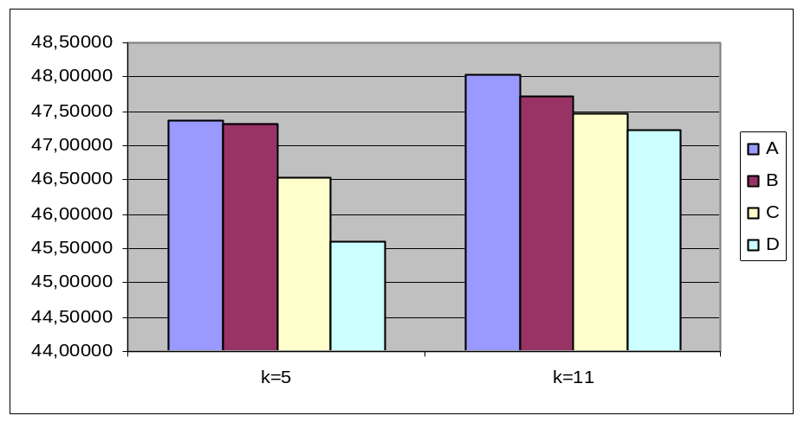
Recomendação de Filmes: kNN
- Pesos dos Atributos -
Conclusões
  Para k=5, manter os pesos iguais é quase o mesmo de considerar os pesos obtidos pelo LOG.
  Em todos os casos é mais conveniente manter os pesos iguais.
Pesos equivalentes;
Os pesos obtidos pelo LOG;
Os pesos obtidos pela RAIZ;
Pesos definidos por um especialista do domínio.
[<number>] – Recomendação de Filmes: kNN

Slide 25
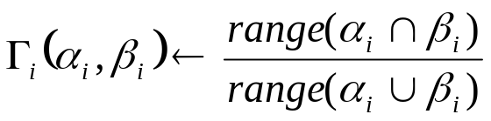
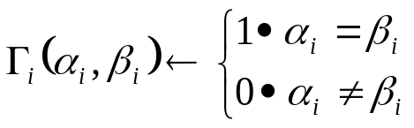
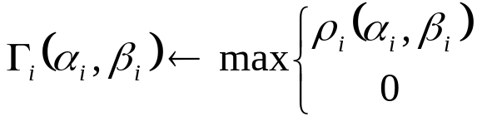
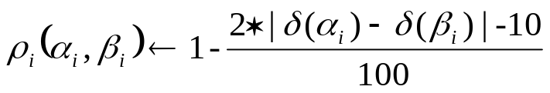
Recomendação de Filmes: kNN
- Comparação entre Atributos -
Atributo | Tipo | Regra
Gênero, Elenco | Qualitativo multivalorado
País, Diretor | Valor simples qualitativo nominal
Ano | Valor simples qualitativo nominal | , onde , e δ(x) é a década do ano x.
[<number>] – Recomendação de Filmes: kNN

Slide 26
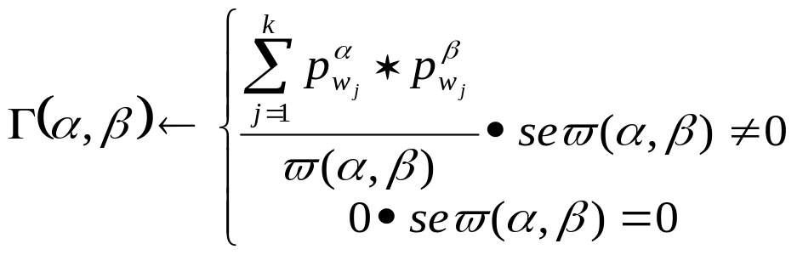
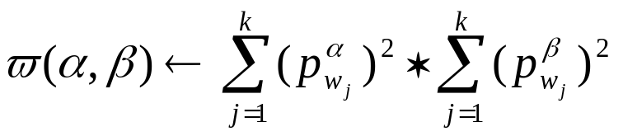
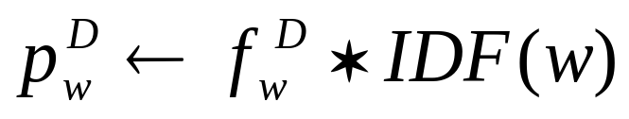
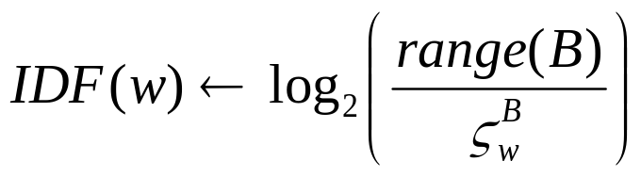
Recomendação de Filmes: kNN
- O Atributo Textual -
Utiliza o conceito de Centróides e TFIDF
A comparação é baseada no co-seno do ângulo formado pelos dois vetores que representam os centróides de dois atributos
, onde
O termo TFIDF é definido como
, onde
[<number>] – Recomendação de Filmes: kNN

Slide 27
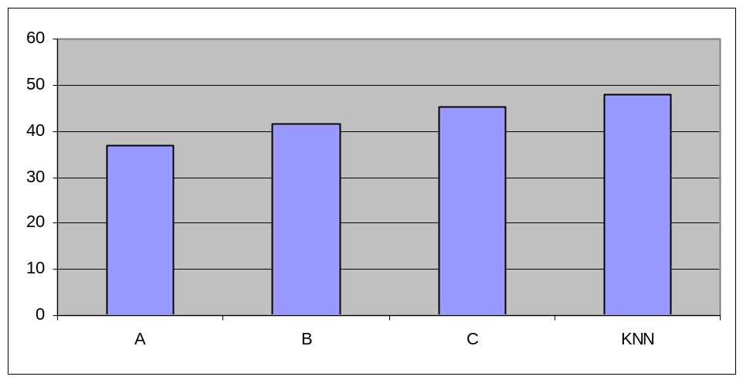
Recomendação de Filmes: FMP
- Composição do Meta-Protótipo do Usuário -
Conclusões
  Inserir no meta-protótipo os itens avaliados com nota maior do que 3.
  A qualidade está muito aquém do kNN.
O meta-protótipo do usuário é composto por todos os itens avaliados
O meta-protótipo do usuário é composto apenas pelos itens avaliados com nota maior ou igual a 3
O meta-protótipo do usuário é composto apenas pelos itens avaliados com nota maior que 3
[<number>] – Recomendação de Filmes: FMP

Slide 28
Recomendação de Filmes: FMP
- Composição do Meta-Protótipo do Usuário -
O que fazer com os itens avaliados negativamente pelo usuário ?
Utilizar dois meta-protótipos
  Itens avaliados com notas 1 ou 2 ∈ u⁻
  Itens avaliados com notas 4 ou 5 ∈ u⁺
  Itens avaliados com nota 3 possuem as opções:
      A. São ignorados
      B. São adicionados em u⁻
      C. São adicionados em u⁺
u⁺
u⁻
[<number>] – Recomendação de Filmes: FMP

Slide 29
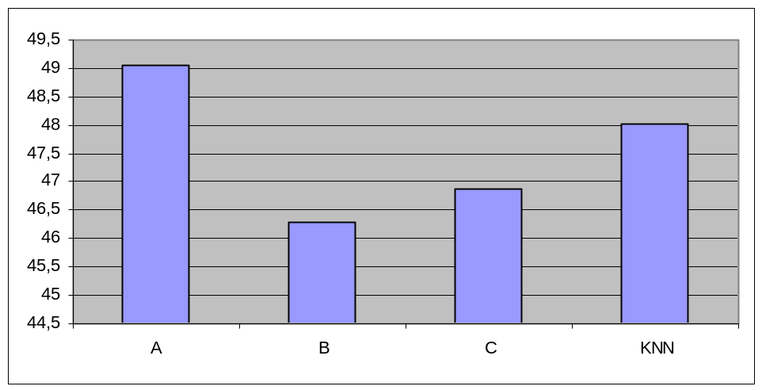
Recomendação de Filmes: FMP
- Composição do Meta-Protótipo do Usuário -
Um item avaliado com nota 5 vale mais do que um item avaliado com nota 4.
Replicar os itens no meta-protótipo de acordo com sua nota.
5
u⁺
u⁻
1
4
2
C
B
3
A
[<number>] – Recomendação de Filmes: FMP

Slide 30
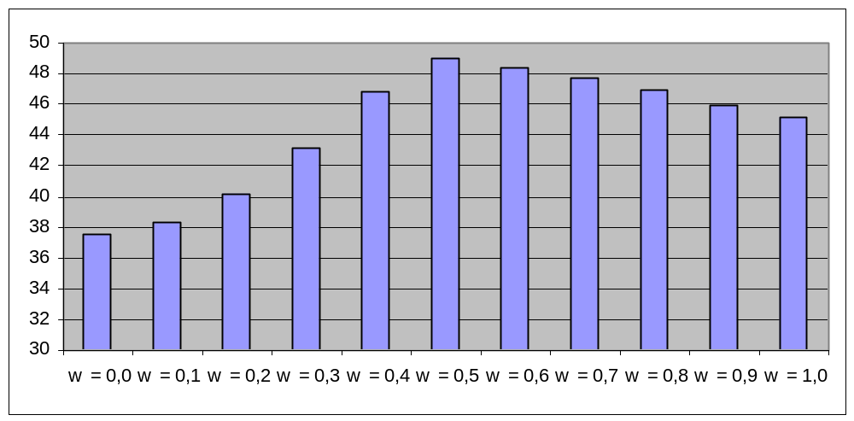
Recomendação de Filmes: FMP
- Ponderação dos Meta-Protótipos do Usuário -
Qual a importância de cada um dos meta-protótipos?
u⁺
u⁻
As avaliações positivas são tão importantes quanto as avaliações negativas.
Melhores resultados são obtidos ao se dar um peso maior ao meta-protótipo positivo (w igual a 0.6 ou 0.7) do que ao meta-protótipo negativo (w igual a 0.4 ou 0.3).
A melhor opção é w igual a 0.5.
[<number>] – Recomendação de Filmes: FMP

Slide 31
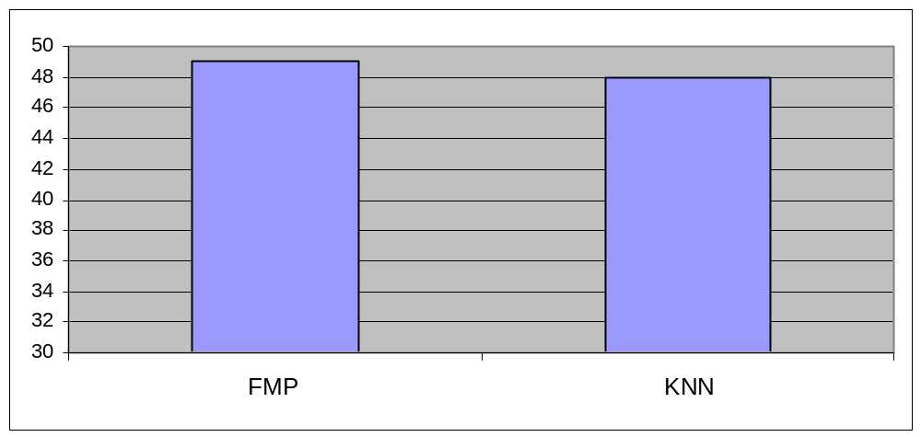
Experimentos e Resultados
Até agora avaliamos apenas a precisão (de acordo com Breese)
Agora faremos experimentos para medir o desempenho do kNN, K-D Tree e FMP em termos do tempo de resposta.
[<number>] – Experimentos e Resultados

Slide 32
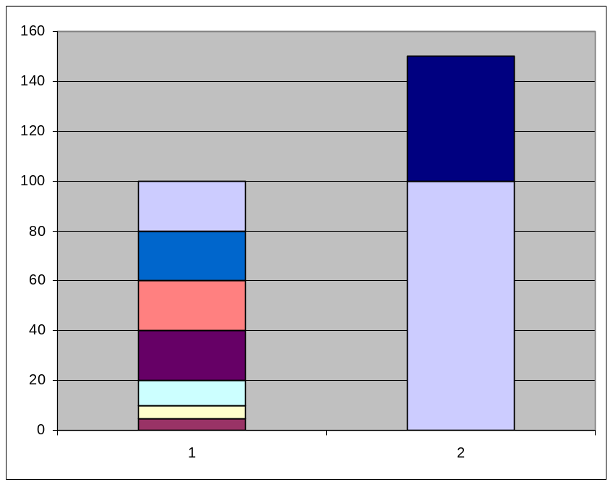
Descrição do Experimento
Utilizou-se a métrica Breese para medir a qualidade das recomendações.
Utilizou-se 5 e 11 para os valores de k.
Foram executados os algoritmos KNN, K-D Tree e FMP e mediu-se o tempo de geração das recomendações em segundos para cada usuário. Esse tempo inclui a construção do perfil do usuário que é próxima de zero no caso do KNN e um pouco mais do que isso no caso de FMP e K-D Tree.
Distribuição do itens avaliados para o experimento
[<number>] – Experimentos e Resultados

Slide 33
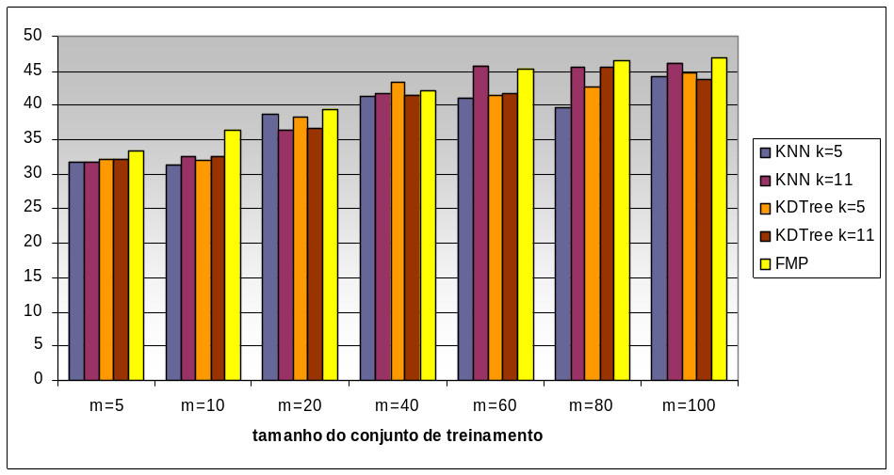
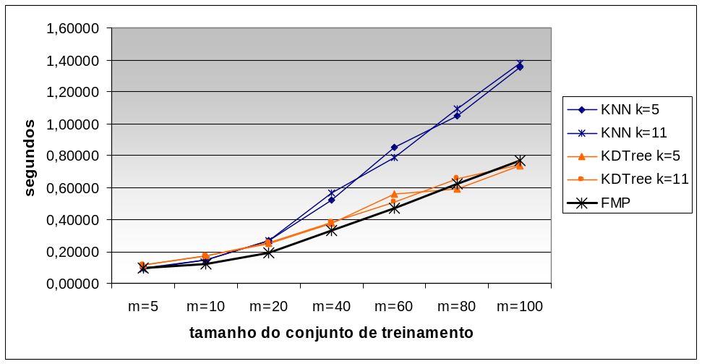
Resultados
FMP provê uma generalização mais eficaz.
FMP é muito mais rápido do que o kNN.
O gráfico de velocidade levanta a hipótese de que o FMP seja tão rápido quanto o K-D Tree.
[<number>] – Experimentos e Resultados

Slide 34
Conclusões
Sistemas de Recomendação precisam de algoritmos de filtragem de informação baseada em conteúdo.
Algumas abordagens, como kNN, possuem problemas de desempenho.
Algumas soluções para o problema de desempenho degradam a qualidade da resposta, como K-D Tree.
A abordagem FMP mostrou ser bastante interessante por prover uma melhor qualidade das recomendações com um ótimo desempenho.
[<number>] – Conclusões

Slide 35
Trabalhos Futuros
Estudo de outras soluções para o problema de desempenho (i.e., Rise e Drop)
Combinação de algumas soluções com FMP
Utilizar métodos de seleção de exemplos do conjunto de treinamento (i.e., ActiveCP) antes da construção do meta-protótipo
Investigar outras técnicas de Recuperação de Informação (i.e., Stemming, Sinônimos)
Utilizar FMP em outros domínios de aplicação
[<number>] – Trabalhos Futuros

Slide 36
Considerações Finais
Publicação em: UM 2002 Workshop on Personalization in Future TV
O presente trabalho foi realizado no quadro do projeto Smart-es, fruto do acordo CAPES-COFECUB entre o LIP6 (Universidade de Paris VI, França) e o CIn (Centro de Informática da UFPE).
[<number>] – Considerações Finais

Slide 37
Bibliografia
Shardanand, U. and Maes, P. (1995). Social Information Filtering: Algorithms for Automating ‘Word of Mouth’. In Proceedings of CHI’95. Denver, CO.
M. Claypool, A. Gokhale, T. Miranda, P. Murnikov, D. Netes, and M. Sartin. Combining Content-Based and Collaborative Filters in an Online Newspaper. In Proceedings of ACM SIGIR Workshop on Recommender Systems, August 19 1999.
Joshua Alspector, Aleksander Kolcz, and Nachimuthu Karunanithi. Comparing Feature-Based and Clique-Based User Models for Movie Selection. In Proceedings of the Third ACM Conference on Digital Libraries, pages 11-18, 1998.
Marko Balanovic and Yoav Shoham. Content-based, collaborative recommendation. Communications of the ACM, 40(3), March 1997.
Smyth, B. & Cotter, P. (1999) Surfing the Digital Wave: Generating Personalised TV Listings using Collaborative, Case-Based Recommendation. Proceedings of the 3rd International Conference on Case-Based Reasoning, Munich, Germany, 561-571.
Arya S.: Nearest Neighbor Searching and Applications, Ph.D. thesis, University of Maryland, College Park, MD, 1995.
Bentley J., "Multidimensional binary search trees used for associative searching", Communications of the ACM, Vol.18, pp. 509-517, 1975.
Friedman J., Bentley J., Finkel R., "An algorithm for finding best matches in logarithmic expected time", ACM Transactions on Mathematical Software, Vol.3, pp. 209-226, 1977.
Sproull R.L., "Refinements to nearest-neighbor searching", Algorithmica, Vol.6, pp. 579-589, 1991.
De CARVALHO, F.A.T., Souza, R.M.C.M. and Verde, R. (submitted): A Modal Symbolic Pattern Classier.
[<number>] – Bibliografia

Slide 38
Bibliografia
Cover, T. M., and P. E. Hart (1967). Nearest Neighbor Classifiers. IEEE Transactions on Computers, 23-11, November, 1974, pp. 1179-1184.
Aha, David W., Dennis Kibler, Marc K. Albert (1991). Instance-Based Learning Algorithms. Machine Learning, 6, pp. 37-66.
D. R. Wilson and T. R. Martinez. Reduction techniques for exemplar-based learning algorithms. Machine Learning, 38(3):257-268, 2000.
Domingos, Pedro (1995). Rule Induction and Instance-Based Learning: A Unified Approach. to appear in The 1995 International Joint Conference on Artificial Intelligence (IJCAI-95).
"Ranger - Nearest Neighbor Search in Higher Dimensions" from Stony Brook State University of New York. http://www.cs.sunysb.edu/algorith/implement/ranger/implement.shtml
Bock, H. H. and Diday, E. (2000): Analysis of Symbolic Data. Springer, Heidelberg.
Baeza, Y. and Ribeiro, N. Modern Information Retrieval.
Orengo, V. and Huyck, C. A Stemming Algorithm for the Portuguese Language.
Ichino, M. and Yaguchi, H. (1994): Generalized Minkowsky Metrics for Mixed Feature Type Data Analysis. IEEE Transactions system, Man and Cybernetics, 24, 698-708
Verde, R., De Carvalho, F.A.T. and Lechevallier, Y. (2000): A Dynamical Clustering Algorithm for Symbolic Data, in 25th Annual Conference of the Germany Classification Society, Munich (Germany), 59-72
[<number>] – Bibliografia

Slide 39
Bibliografia
McJones, P. (1997). EachMovie collaborative filtering data set. DEC Systems Research Center. http://www.research.digital.com/SRC/eachmovie/
Herlocker, Jonathan Lee. Understanding and Improving Automated Collaborative Filtering Systems, cp 3.
Amazon Book Store. http://www.amazon.com, acessado em 22 de Março de 2001.
PTV. http://www.ptvplus.com, acessado em 22 de Março de 2001.
Brito, P. and De Carvalho, F. A. T. (in press) Symbolic Clustering of Constrained Probabilistic Data, in Otto Opitz and Manfred Schwaiger (Eds.), Exploratory Data Analysis in Empirical Research, Springer.
Teixeira, Ivan. Active CP: Um Método de Aprendizagem Ativa em Sistemas de Filtragem Colaborativa, in Master Thesis, Centro de Informática, UFPE (2002).
R. Michalski, J. G. Carbonell, T. M. Mitchel (eds.) (1986). Machine Learning vol II, Los Altos, California: Morgan Kaufmann.
[<number>] – Bibliografia

